Slide 1

UT2: XML-DTD

Slide 2
Tema:
¿Que son los documentos XML?
¿Qué es un DTD?
Declaración de DTD
Declaración de elementos
Declaración de atributos

Slide 3
<?xml version=”1.0” encoding=”utf-8” ?>
<!DOCTYPE persona SYSTEM “persona.dtd”>
<persona dni=”12345678-L” estadocivil=”casado”>
<nombre>María Pilar</nombre>
<apellido>Sánchez</apellido>
<edad>60</edad>
<enactivo/>
</persona>
<!ELEMENT persona(nombre, apellido,edad,enActivo?)>
<!ATTLIST persona dni ID #REQUIRED
estadoCivil (Soltero|Casado|Divorciado) ¨Soltero¨>
<!ELEMENT nombre (#PCDATA)>
<!ELEMENT apellido (#PCDATA)>
<!ELEMENT edad (#PCDATA)>
<!ELEMENT enActivo (#PCDATA) EMPTY>

Slide 4
XML
XML se trata de un formato de almacenamiento de información a base de etiquetas o marcas definidas por el usuario.
Por el hecho de ser un lenguaje de marcas, deberá cumplir una serie de reglas que harán que un documento XML esté bien formado:
la forma en la que se abren y cierran las etiquetas
la forma en la que se escriben sus atributos
la existencia de un elemento que los contenga a todos
la aparición de comentarios y su formato, etc.

Slide 5
XML (EXTENSIBLE MARKUP LANGUAGE)
METALENGUAJE DE MARCAS
PERMITE A LOS DESARROLLADORES DEFINIR LOS ELEMENTOS QUE NECESITEN Y CON LA ESTRUCTURA QUE MEJOR LES CONVENGA
EJEMPLO: quínica:<atomo><enlace>..
No es un lenguaje de programación
No es un protocolo de comunicación
No es propietario
Por convenio: nombre.xml(pero no es imprescindible)

Slide 6
Estructura:
Se organiza en forma de árbol. Con nodos intermedios y nodos finales u hojas.
Diagrama de árbol
<persona>
<nombre>María</nombre>
<apellidos> González</apellidos>
</persona>
Persona
persona
nombre
María
nombre
apellidos
apellidos
González
María
González

Slide 7
Modelo de datos de un documento XML:Nodos
Elementos: unidad básica del documento.
Ejemplo: <persona>contenido</persona>
Elemento raíz.- no tiene ascendentes ni hermanos
Elementos sin contenido: <separador/> ;<separador cantidad=“7“/>
Atributos: pares nombre/valor.-
Ejemplo:<distancia unidades=”km”>70</distancia>
Texto: aparece como contenido de un elemento o valor de un atributo
Tratamiento especial a los caracteres en blanco:
tabulador \t &#9 TAB
Nueva linea \n &#10 LF
Retorno de carro \r &#13 CR
Espacio \s &#32 NO-BREAK SPACE

Slide 8
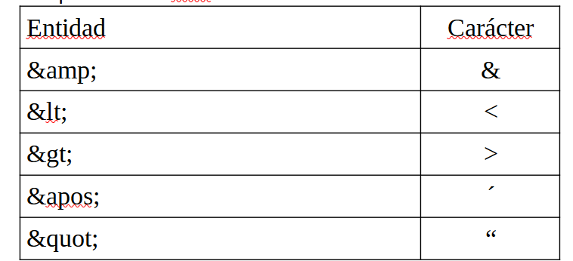
Comentarios: Son iguales que en html. Empiezan por los caracteres <!-- y se cierran con los caracteres – - >
Espacio de nombres: Mecanismo para distinguir etiquetas de distintos vocabularios
Instrucciones de procesamiento: Instrucciones para el procesador de xml.
<?..?>
Ejemplo: <?xml version=”1.0” encoding=”UTF-8”?>
Entidades predefinidas: caracteres especiales de marcado
Ejemplo: <libreria>Barnes &amp; Noble</libreria>
El contenido del elemento librería es interpretado como Barnes & Noble.

Slide 9
Modelo de datos de un documento XML:NodosSecciones
CDATA:Son conjuntos de caracteres que el procesador no debe analizar (parecidos a un comentario).
<codigo>
<![CDATA[
<html><body><h3>Titulo de la pagina</h3></body></html>
]]>
</codigo>

Slide 10
¿Qué es un DTD?
Document Type definition(Definición del tipo de documento)
¿Qué define?
  Los elementos y atributos que pueden aparecer en un documento xml
Un DTD puede ser declarado en línea dentro del documento XML, o como una referencia externa

Slide 11
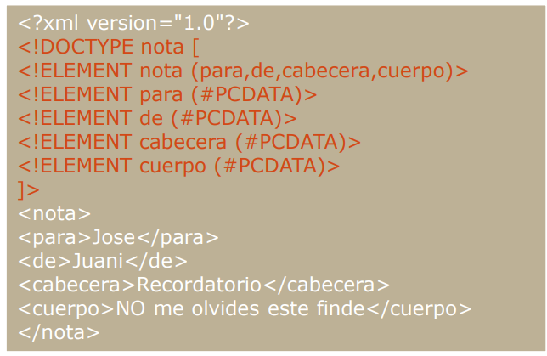
Declaración de DTD interna:
Debe seguir la siguiente sintaxis:
<!DOCTYPE elemento_raíz [declaración de elementos]>
Ejemplo de documento XML con una DTD interna.-

Slide 12
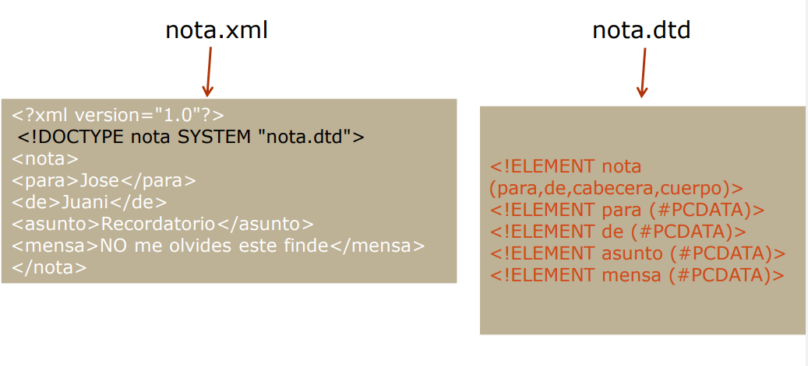
Declaración de DTD externa:
Debe seguir la siguiente sintaxis:
<!DOCTYPE elemento_raíz SYSTEM “archivo“ >

Slide 13
¿Por qúe utilizar una DTD?
Con una DTD, cada uno de los archivos XML puede tener su propio formato
Con una DTD grupos independientes de personas se ponen de acuerdo para utilizar ficheros xml para intercambiar datos
Su aplicación puede garantizar una norma para verificar que los datos que recibimos del mundo exterior es válida
También puede utilizar una DTD para verificar sus propios datos

Slide 14
Componentes de los documentos XML.-
1.- Elementos
2.- Atributos
3.- Entidades
4.- Notación

Slide 15
Elementos.-
Los elementos son los bloques de construcción principales de los documetnos HTML y documentos XML
Ejemplos de elementos en HTML: “body“ y “table“
Ejemplos de XML podrían ser: “nota“ y “mensaje“. Los elementos pueden contener texto, otros elementos,, “ o estar v
Vacíos.
Ejemplos de vacíos en HTML son “hr“,“img“.
Ejemplos.-
<body>texto</body>
<mensaje>texto</mensaje>

Slide 16
Atributos.-
Los atributos proporcionan información adicional acerca de los elementos
Los atributos se colocan siempre dentro de la etiqueta de apertura de un elemento. Atriubtos siempre vienen en pares de nombre/valor
El siguiente elemento "img" tiene información adicional acerca de un archivo de origen:
<img src="dog.jpg"/>
"i

Slide 17
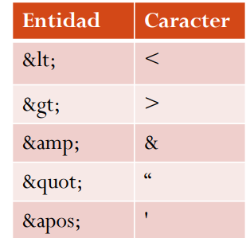
Entidades
Algunos caracteres tienen un significado especial en XML, como el signo menor que (<) que define el inicio de una etiqueta.
HTML entity "&nbsp;"no breaking space", representa la inserción de un espacio en blanco. Las entidades son transformadas por su valor cuando el documento XML es parseado por el parser XML.
Entidades principales:

Slide 18
Declaración de elemento.-
-
<!ELEMENT nombre-elemento categoria> O <!ELEMENT nombre-elemento (elemento)>
Declaración de distintos tipos de elementos y ocurrencias o aparición:
Elemento vacío→EMPTY
Elemento PCDATA→#PCDATA
Elemento con cualquier contenido →ANY
Elemento con hijos-(hijo1,hijo2..)
Aparición de un solo elemento: →(hijo)
Ocurrencia de un solo elemento como mínimo→(hijo+)
0 o más ocurrencias de un elemento→(hijo*)
O o una ourrencia de un elemento hijo→(hijo?)
Uno u otro contenido→(hijo1|hijo2)
Contenido mixto->elemento(#PCDATA|hijo1|hijo2|hijo3)*

Slide 19
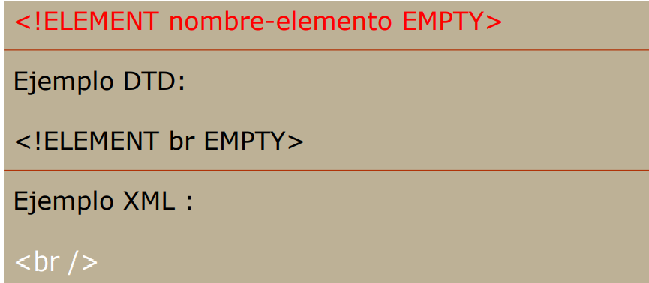
Elementos vacío→EMPTY.-
Los elementos vacíos se declaran con la palabra clave EMPTY

Slide 20
Elementos de datos ->PCDATA
Los elementos con los datos de caracteres se analizan con la declaración #PCDATA
<!ELEMENT nombre_elemento (#PCDATA)
Ejemplo DTD: <!ELEMENT para (#PCDATA)>
Ejemplo xml: <para>ana</para

Slide 21
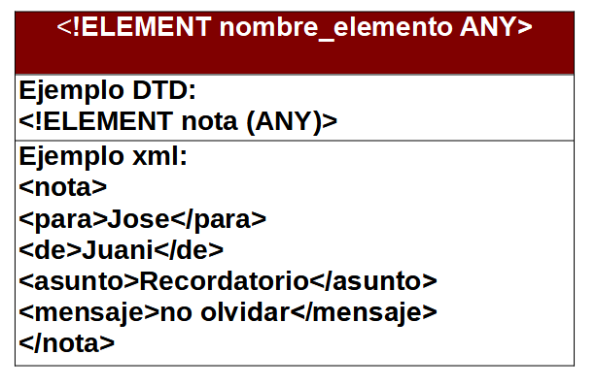
Elementos con cualquier contenido ->ANY
Puede contener cualquier combinación de los datos apta para su procesamiento:

Slide 22
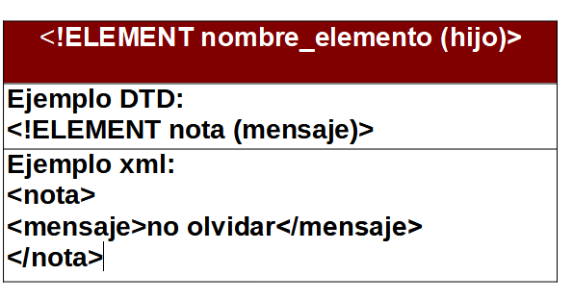
Aparación de un solo elemento →(hijo)
En esta declaración el elemento secundario o hijo debe aparecer una vez y sólo una vez dentro del elemento

Slide 23
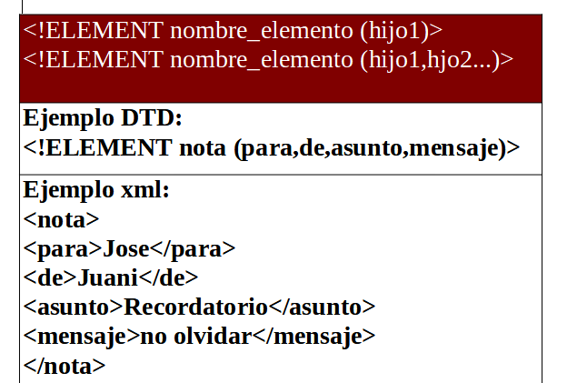
Elementos con hijos →(hijo1,hijo2...)
Los elementos con uno o mas hijos se declaran con el nombre de los elementos de los hijos entre paréntesis

Slide 24
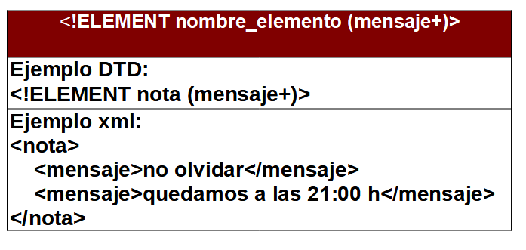
Ocurrencia de un elemento como mínimo →(hijo+)
El hijo con el signo + indica que puede aparecer una o más veces

Slide 25
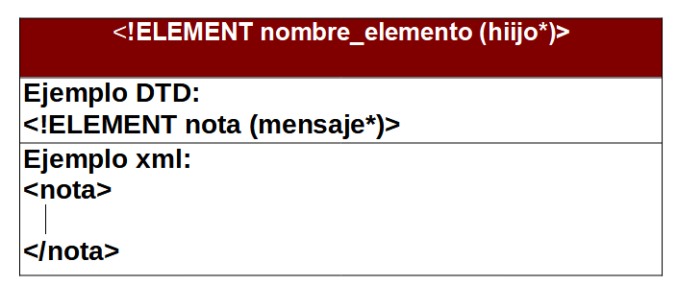
0 ó más ocurrencias de un elemento →(hijo*)
El hijo puede no aparecer o tener más hijos

Slide 26
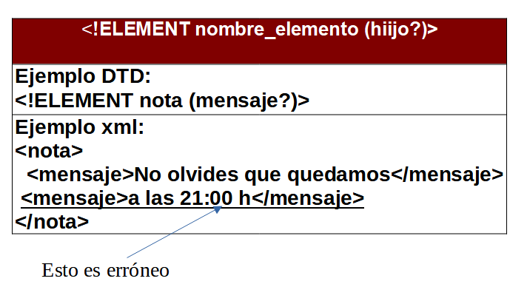
0 ó una ocurrencia de un elemento →(hijo?)
El hijo puede no aparecer o aparecer una vez

Slide 27
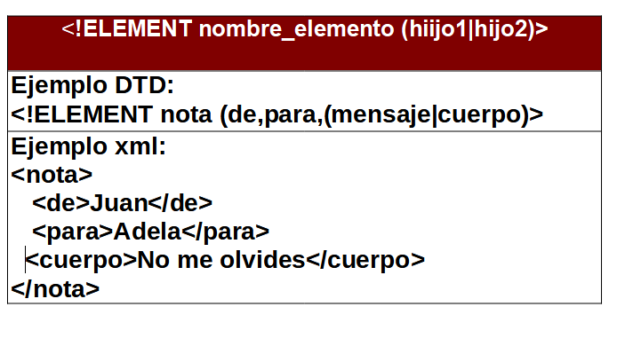
Uno u otro contenido →(hijo1|hijo2)

Slide 28
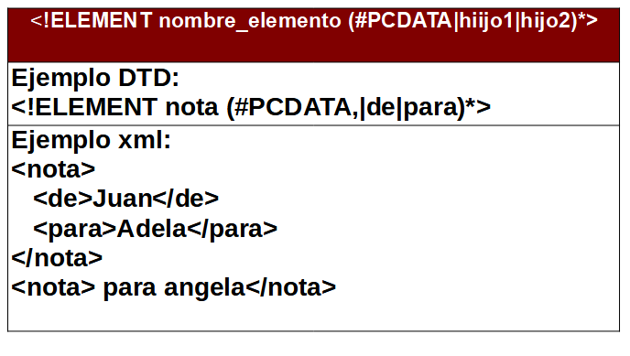
Contenido mixto →elemento((#PCDATA|hijo1|hijo2)*

Slide 29
Declaración de atributos.-
<!ATTLIST elemento atributo tipo-atributo valor>
Ejemplo.- DTD
<!ATTLIST pago tipo CDATA "cheque">
Ejemplo XML:
<pago tipo="cheque"/>

Slide 30
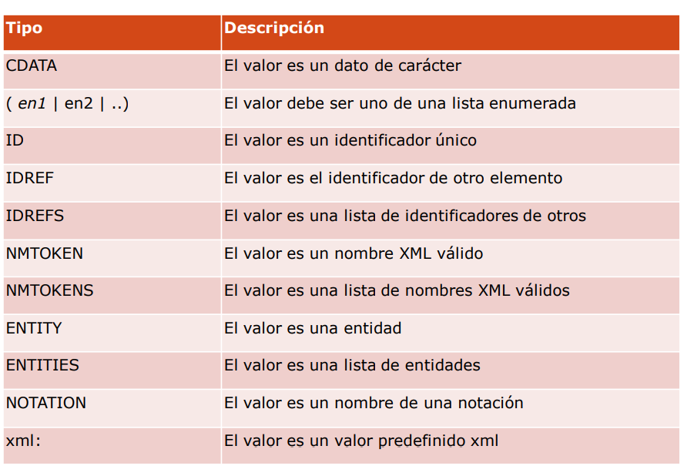
El tipo de atributo puede ser:

Slide 31
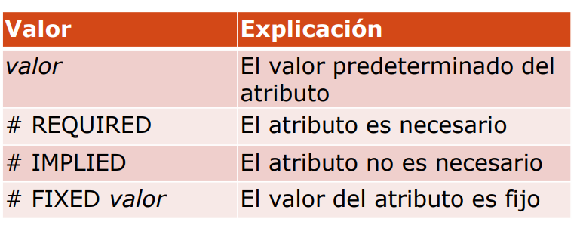
Valor por defecto.-

Slide 32
DTD:
<!ELEMENT cuadrado EMPTY>
<!ATTLIST cuadrado ancho CDATA "0">
XML:
<cuadrado ancho="100"/>
DTD:
<!ATTLIST persona numero CDATA #REQUIRED>
XML válido:
<persona numero="100"/>
XML inválido
<persona/>

Slide 33
DTD:
<!ATTLIST contacto fax CDATA #IMPLIED>
XML válido:
<contacto fax="100-090909"/>
XML válido:
<contacto/>

Slide 34
¿Usar elementos o atributos?
Usar los atributos lo menos posible
Algunos problemas con los atributos:
Los atributos no pueden contener varios valores
Los atributos no son fácilmente extensibles
Los atributos no pueden describir las estructuras
Solo utilizar los atributos como identificador único

Slide 35
<mensajes>
<nota id="n100">
<para>Adela</para>
<de>Juan</de>
</nota>
</mensajes>

Slide 36
ENTIDADES
Las entidades son las variables utilizadas para definir los accesos directos a texto estándar o caracteres especiales.
Pueden ser internas o externas

Slide 37
Ejemplo DTD:
<!ENTITY escritor "Donald Duck">
<!ENTITY copyright "Copyright W3Schools.">
Ejemplo XML.-
<autor>&escritor;&copyright;</autor>
Ejemplo DTD:
<!ENTITY escritor SYSTEM "http://www.w3schools.com/entities.dtd">
<!ENTITY copyright "http://www.w3schools/entities.dtd">
Ejemplo XML.-
<autor>&escritor;&copyright;</autor>

Slide 38
Nombres XML:
Puede empezar con una letra (con o sin tilde) que podría ser de un alfabeto no latino, subrayado o dos puntos (este último caso no es aconsejable ya que se reserva su uso para los espacios de nombres)
Los siguientes caracteres pueden ser letras, dígitos, subrayados,guiones bajos, comas y dos puntos.
Los nombres que empiezan por las letras XML en cualquier combinación de mayúsculas y minúsculas se reservan para estandarización.

Slide 39
No puede contener:
Ningún carácter de espaciado
Ningún otro carácter de puntuación que los ya citados como válidos. Esto incluye: comillas simples o dobles, signo de dólar, signo de porcentaje,punto y coma

Slide 40
Ejemplo:
Nombres correctos:
<Número_Seguridad_Social>50-12345678</Número_Seguridad_Social>
<primerApellido>Rodríguez</primerApellido>
<_cuenta_Tweeter>@follower</_cuenta_Tweeter>
Nombres incorrectos:
(1) <O’Donnell>General</O’Donnell>
(2) <día/mes/año></dia/mes/año>
(3) <fecha nacimiento>2011.02-02 </fecha nacimiento>
(1) No es válido por el apóstrofe
(2) No es válido por el signo dividir
(3) No es válido por el espacio

Slide 41
EDITORES XML.-
XML Copy Editor: https://xml-copy-editor.sourceforge.io) es software libre.
Es un editor de xml, xsd,xslt..

Slide 42
Corrección sintáctica: documento XML bien formado.-
Un documento XML se dice que está bien formado si cumple las reglas establecidas por el W3C en las especificaciones para XML
1.-La instrucción de procesamiento correcta más simplificada es:
<?xml version=”1.0”?>
Otra más extensa e igualmente válida:
<?xml version=”1.0” encoding=”UTF-8” standalone=”yes”?>
2.- Deber existir un único elemento raíz que cuelga del nodo raíz (/).
3.- Los elementos que no estén vacíos deben tener una etiqueta de apertura y de cierre
3.- Los elementos vacíos deben cerrarse con >. Ejemplo: <br/>
4.- Los elementos deben aparecer correctamente anidados en cuanto a su apertura y su cierre, no solaparse.
5.- Los nombres de elementos y atributos son sensibles a mayúsculas y minúsculas
6.- Los valores de los atributos deben aparecer entre comillas simples o dobles, pero del mismo tipo.
7.- No pueden haber dos atributos con el mismo nombre asociados al mismo elemento
8.-No se pueden introducir comentarios ni instrucciones de procesamiento en ningún lugar del interior de las etiquetas de apertura y cierre de los elementos

Slide 43
9.- No puede haber nada antes de la instrucción de procesamiento <?xml …?>
10.- No puede haber texto antes ni después del elemento documento
No puede aparecer los signos < ni & en el contenido textual de elementos ni atributos.
11.- Una manera de comprobar que un documento xml está bien formado es abriéndolo en un navegador como Mozilla o firefox o Internet Explorer. Si se muestra el árbol de nodos significa que está bien formado.

Slide 44
Ejemplo:
<correo>
<de>José Ramón</de>
<para>Juan maría</para>
<asunto> Partido de futbol en la Tv</asunto>
<mensaje>
<saludo>Hola Juanma</saludo>
<cuerpo>
El próximo sábado ponen en la televisióne el partido real madrid barcelona..¿te apetece que lo veamos juntos? Espero tus noticias
</cuerpo>
<despedida>Un abrazo</despedida>
</mensaje>
</correo>

Slide 45
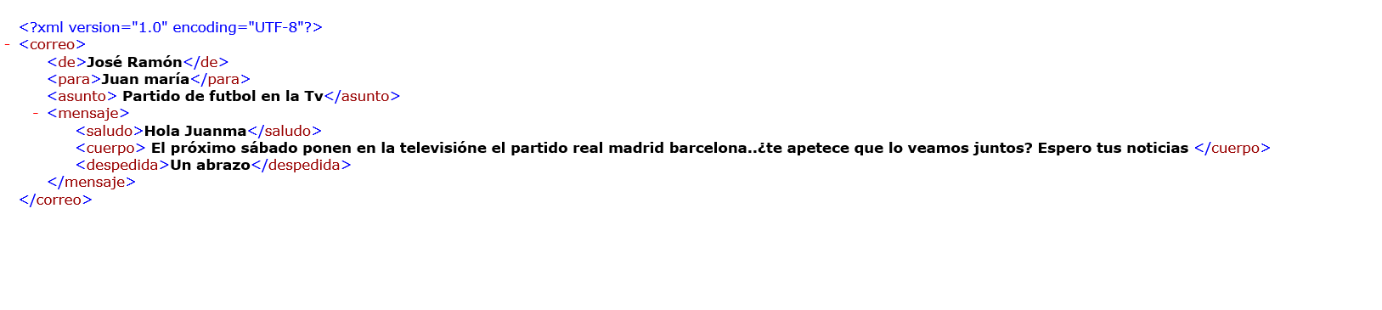

Slide 46
Actividad
Identifica de los siguientes documentos cuáles están bien formados y cuáles no y explica los motivos. Para comprobar el resultado se puede utilizar un editor xml como xml copy editor para que valide
<?xml version="1.0" encoding="utf-8" standalone="yes"?>
<documento>Texto de prueba</documento>
<?xml?>
<documento>Texto de prueba</documento>
<?xml version="1.0"?>
<Documento/>
<xml version="1.0"?>
<El documeto>
<nombre> Artículo</nombre>
<amplitud>Media</amplitud>
</Documento>
<xml version="1.0"?>
<El docuemto>
<nombre> Artículo</nombre>
<amplitud>Media</amplitud>
</El Documento>

Slide 47
DOCUMENTOS XML VÁLIDOS
Se dice que un documento XML es válido si existen unas reglas de validación (por ejemplo en forma de definición de tipo de documento DTD asociadas a él, de manera que el documento debe cumplir estas reglas. Estas reglas especifican la estructura gramatical y sintaxis que debe tener el documento XML.
Todo documento XML válido está bien formado, pero no a la inversa.
Documento xml válido => Documento xml bien formado
Documento xml válido </=(falso) Documento xml bien formado

